Slide 1
ESGG forage seeds group - statistical overview
Helsinki – Finland – June 5th

Slide 2
Grass seeds / semences de graminées

Slide 3
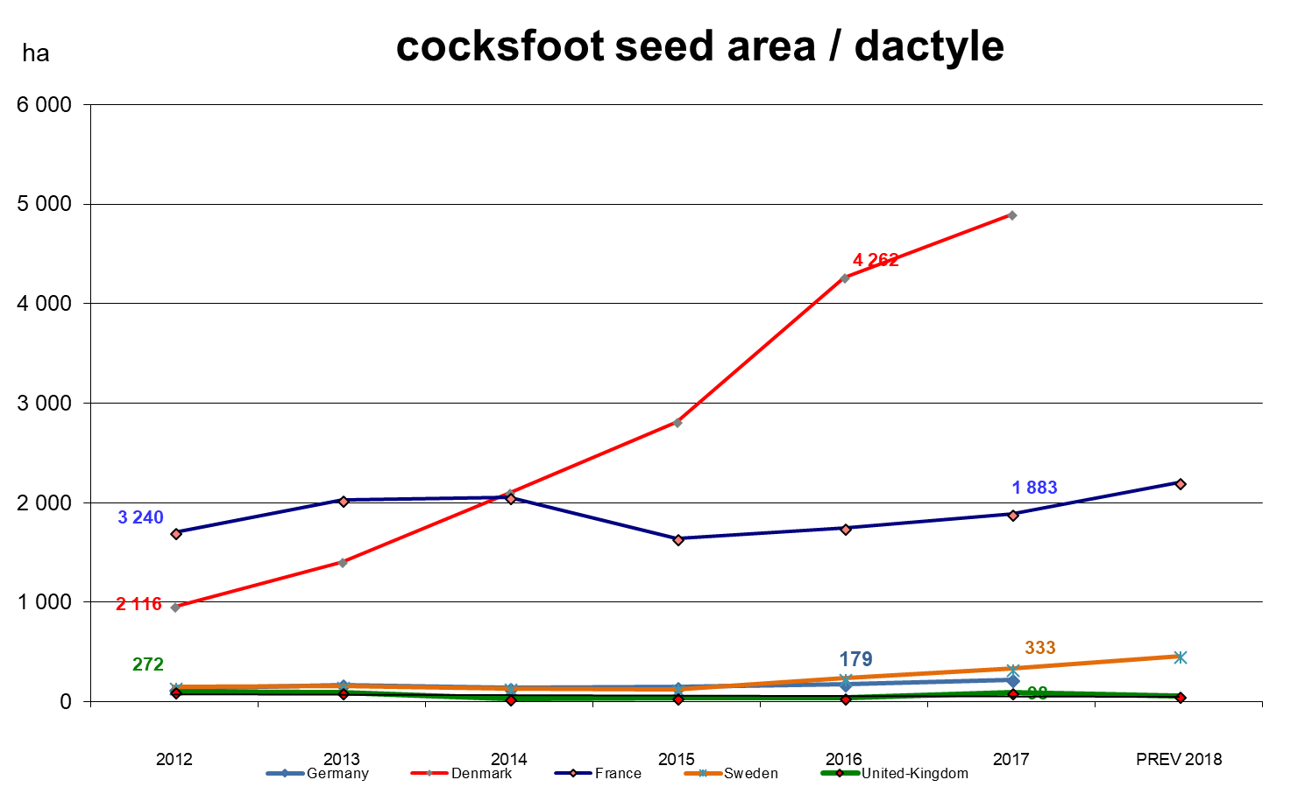
Cocksfoot / dactyle Ha

Slide 4
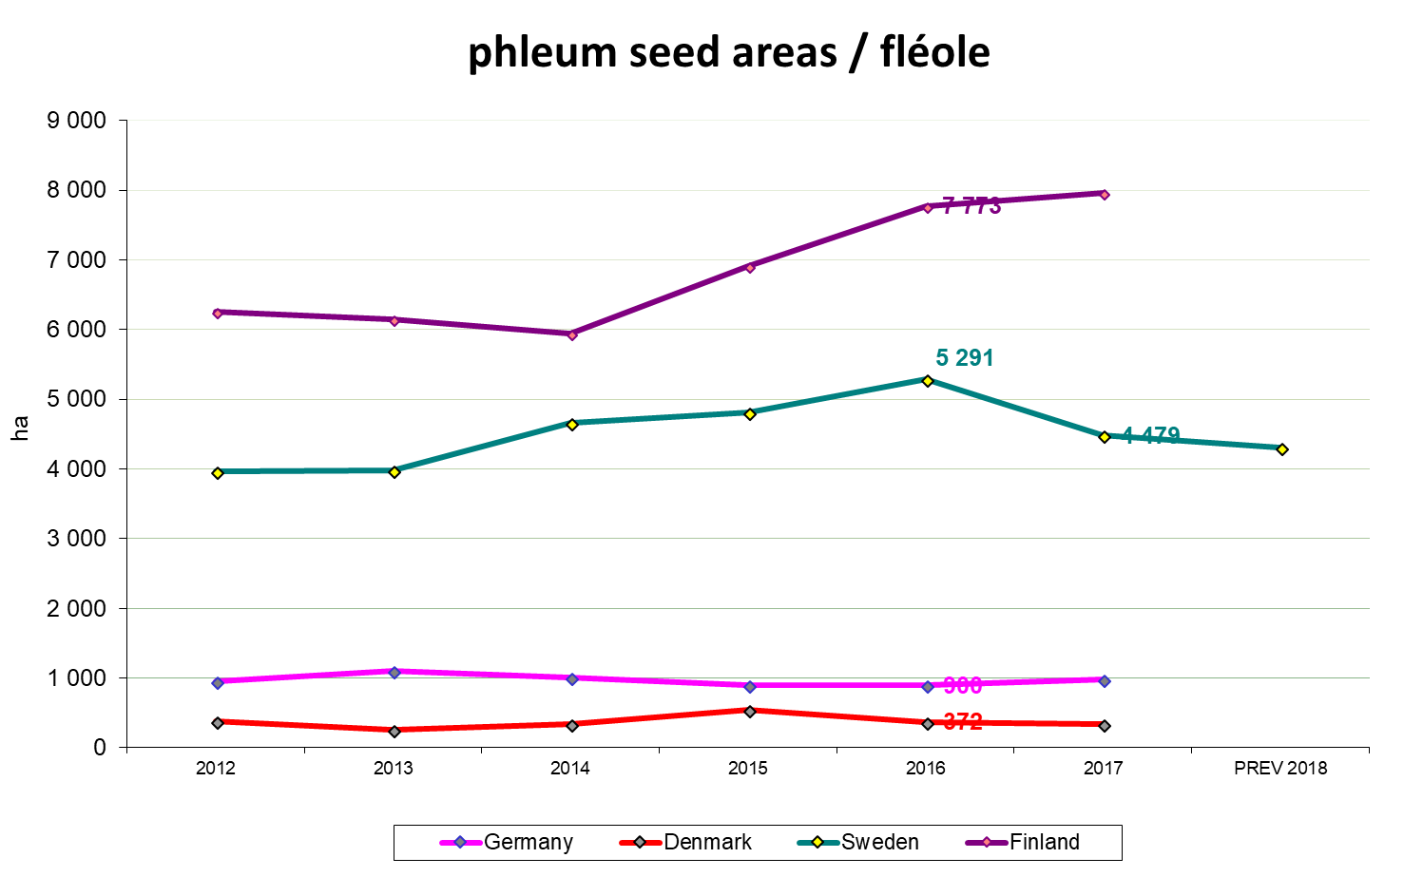
Phleum / fléole Ha

Slide 5
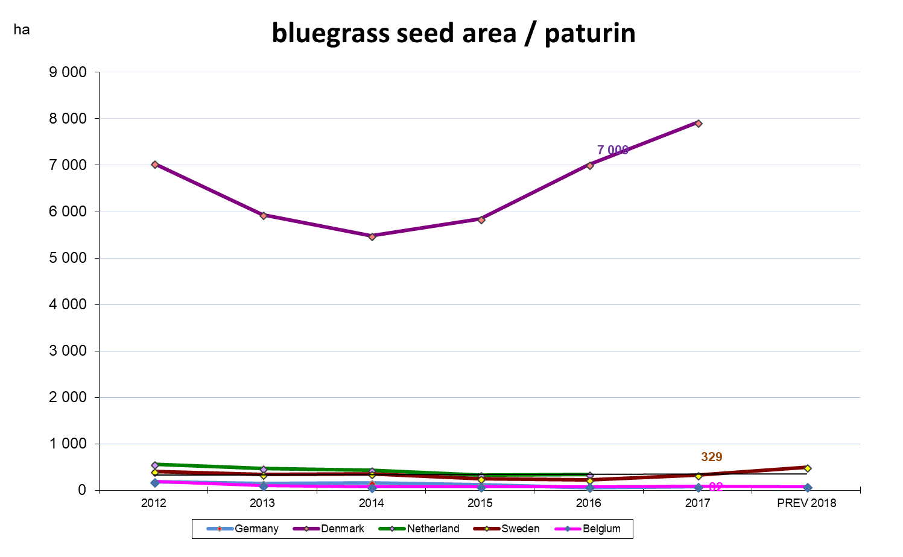
Bluegrass / pâturin Ha

Slide 6
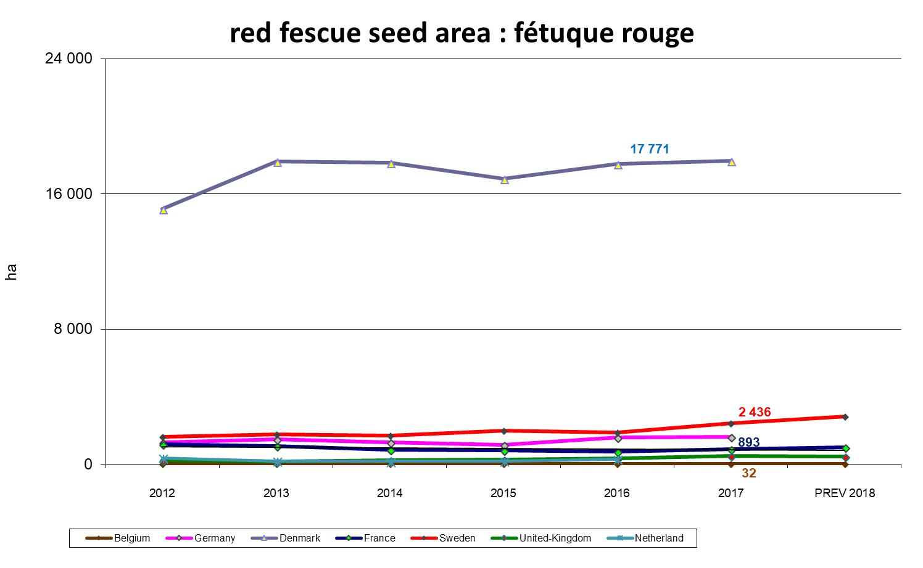
Red fescue / fétuque rouge Ha

Slide 7
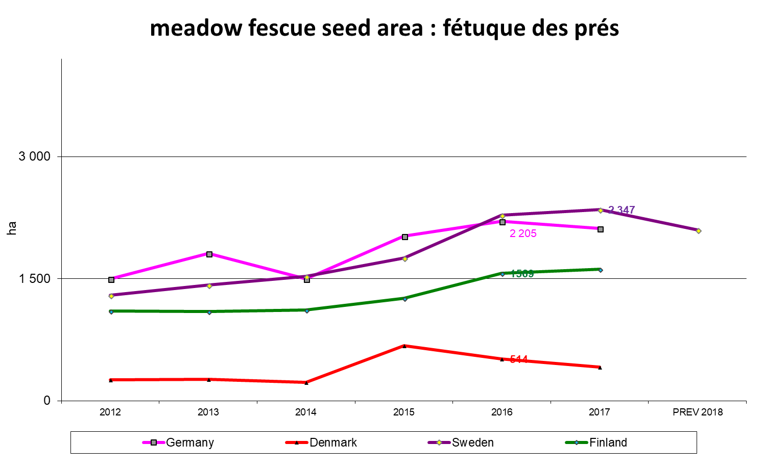
Meadows fescue / fétuque des prés Ha

Slide 8
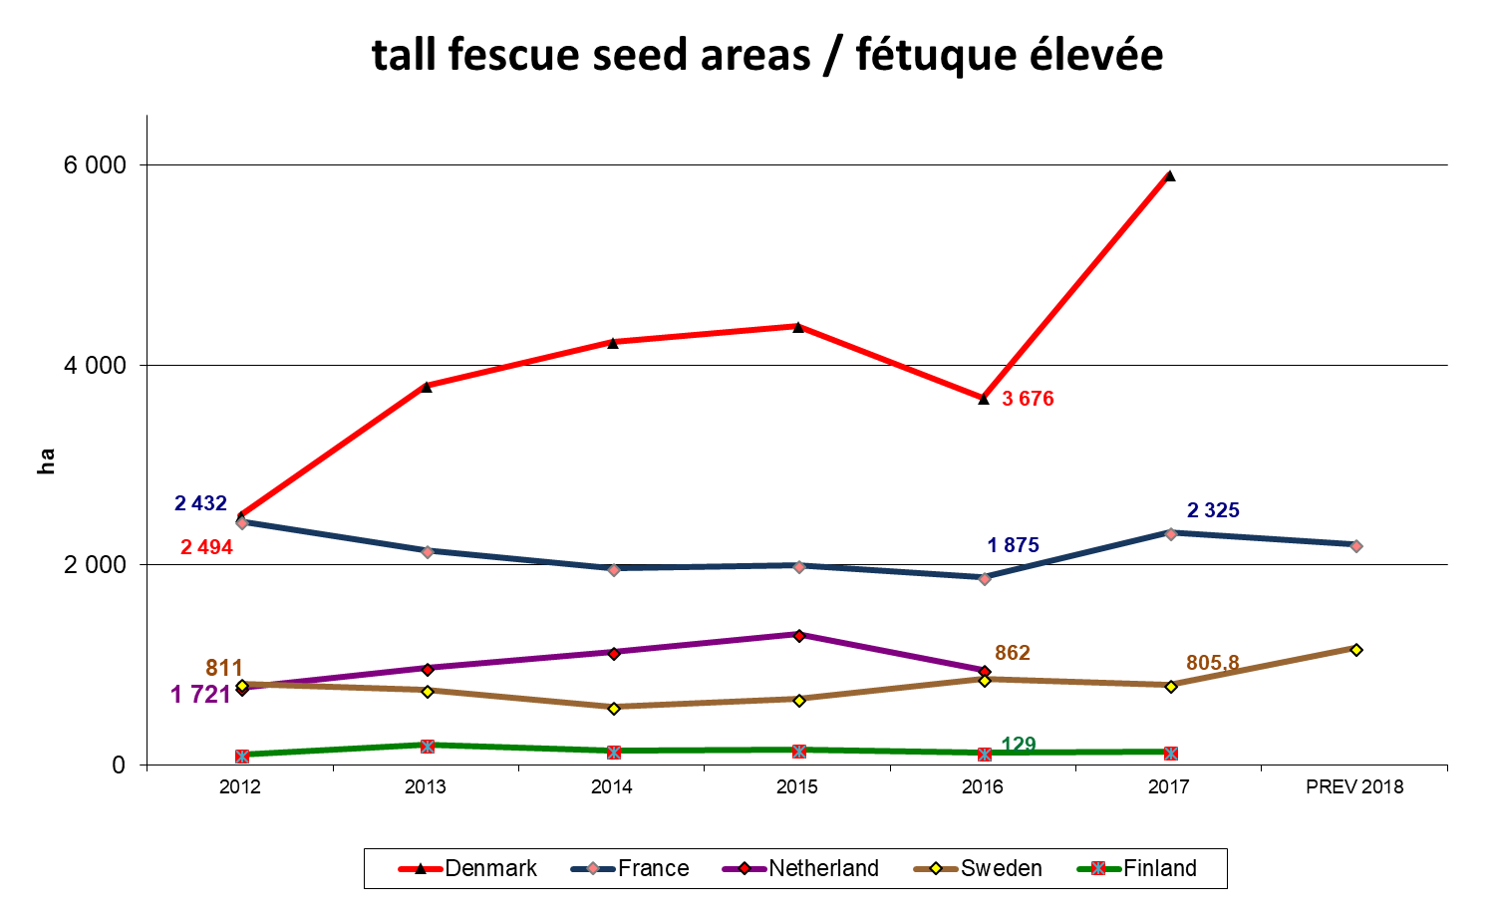
Tall fescue / fétuque élevée Ha

Slide 9
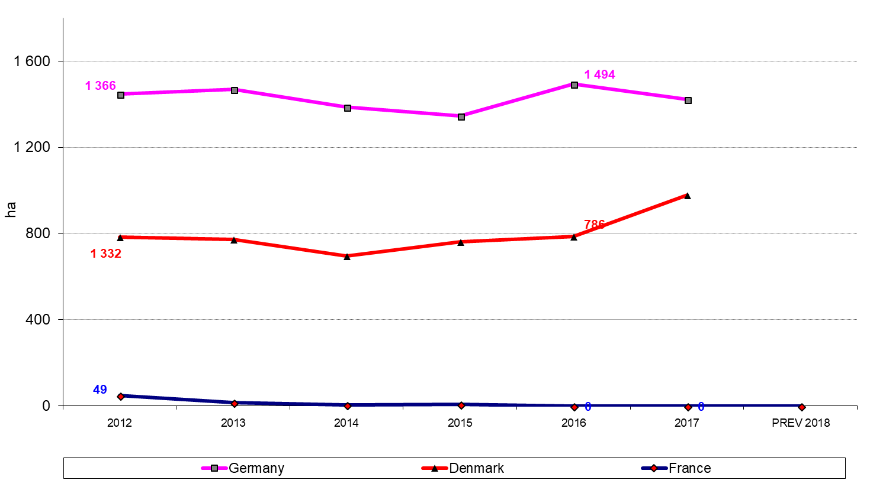
Sheep fescue / fétuque ovine Ha

Slide 10
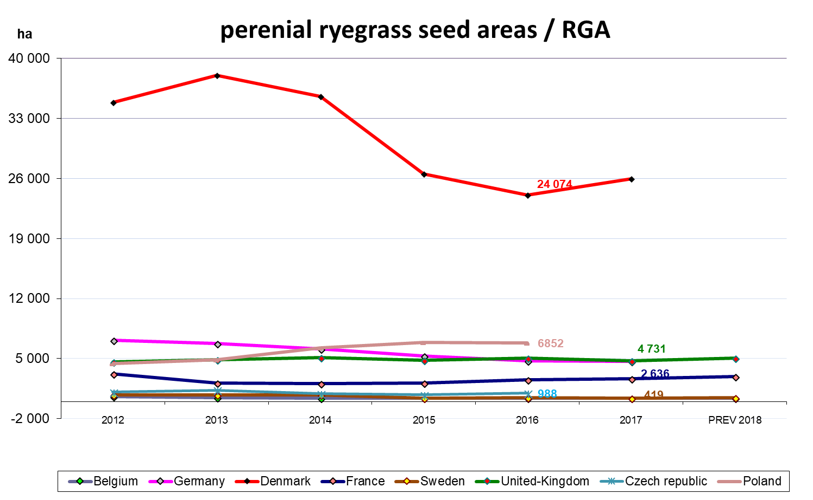
Perenial ryegrass / raygrass anglais Ha

Slide 11
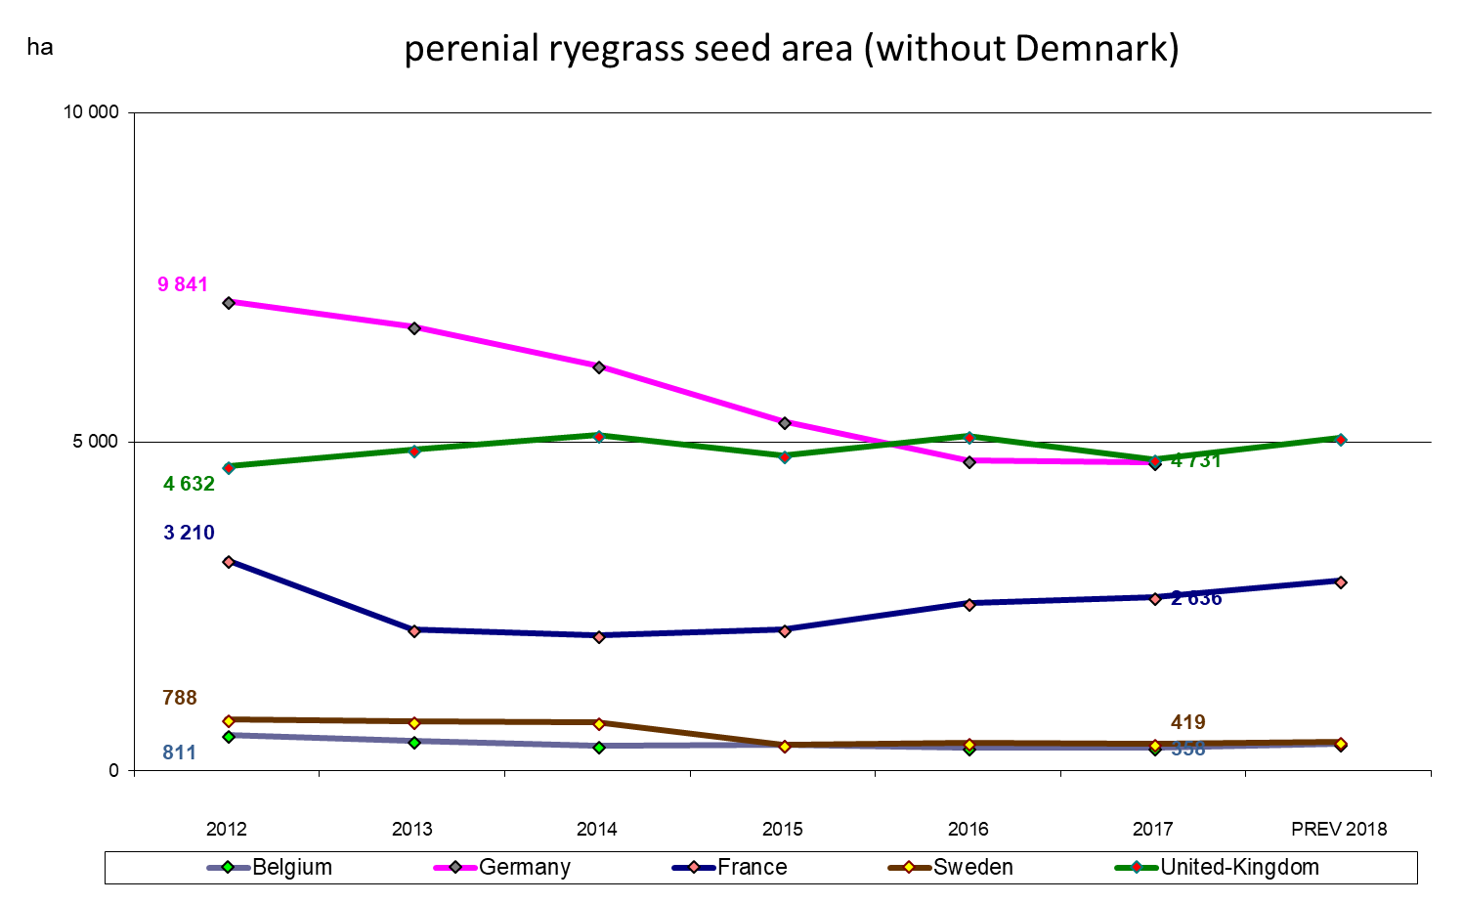
Perenial ryegrass / raygrass anglais Ha
Without Danemark

Slide 12
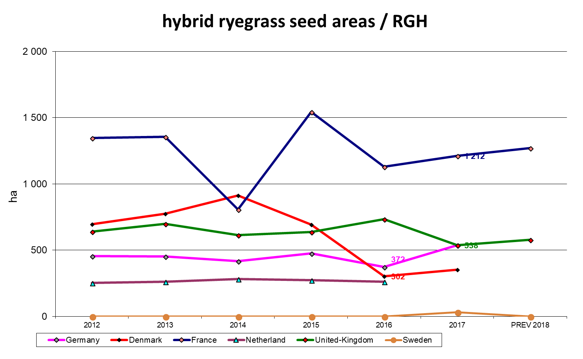
Hybrid ryegrass / raygrass hybrid Ha

Slide 13
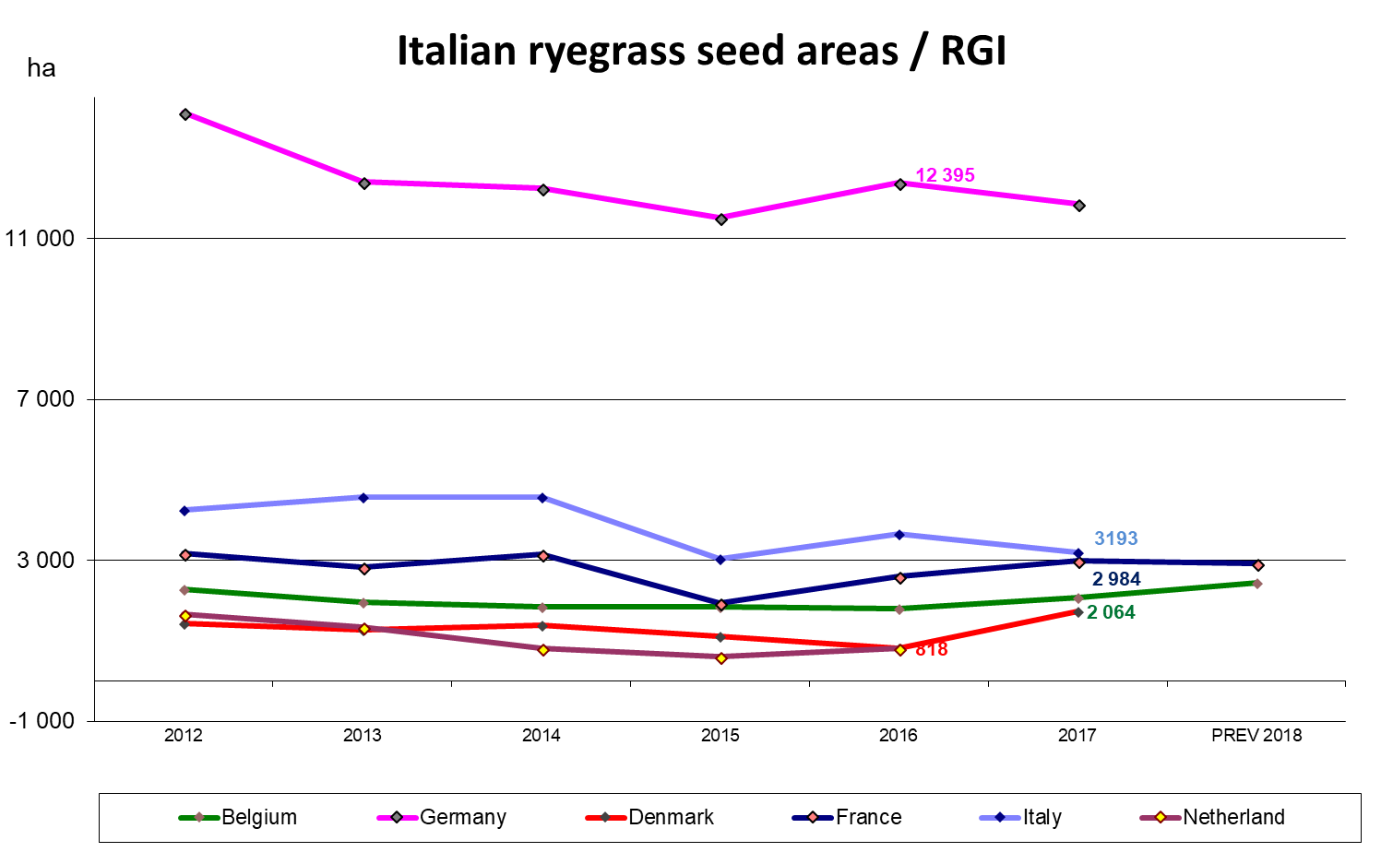
Annual ryegrass / raygrass italien Ha

Slide 14
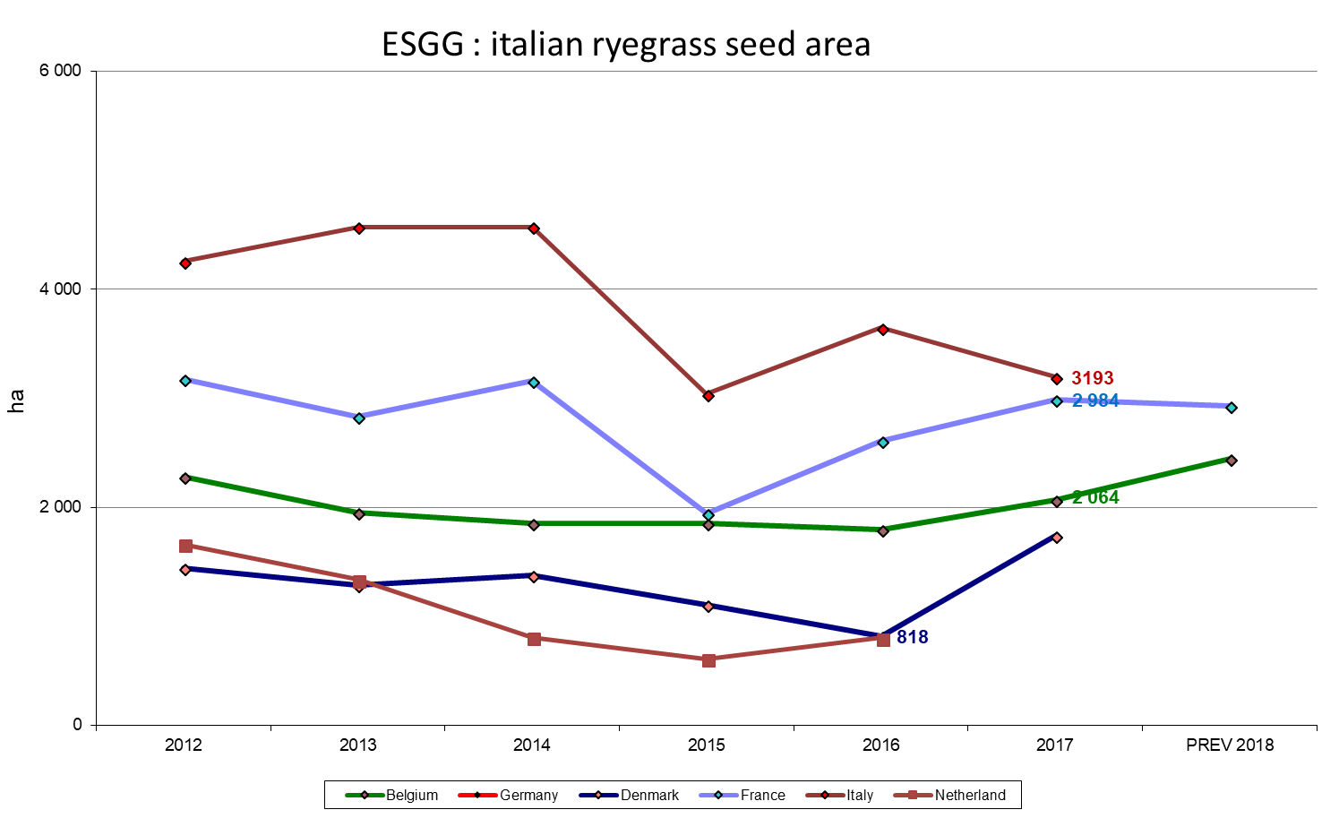
Annual ryegrass / raygrass italien Ha
Without Germany

Slide 15
Legum seeds / semences de légumineuse

Slide 16
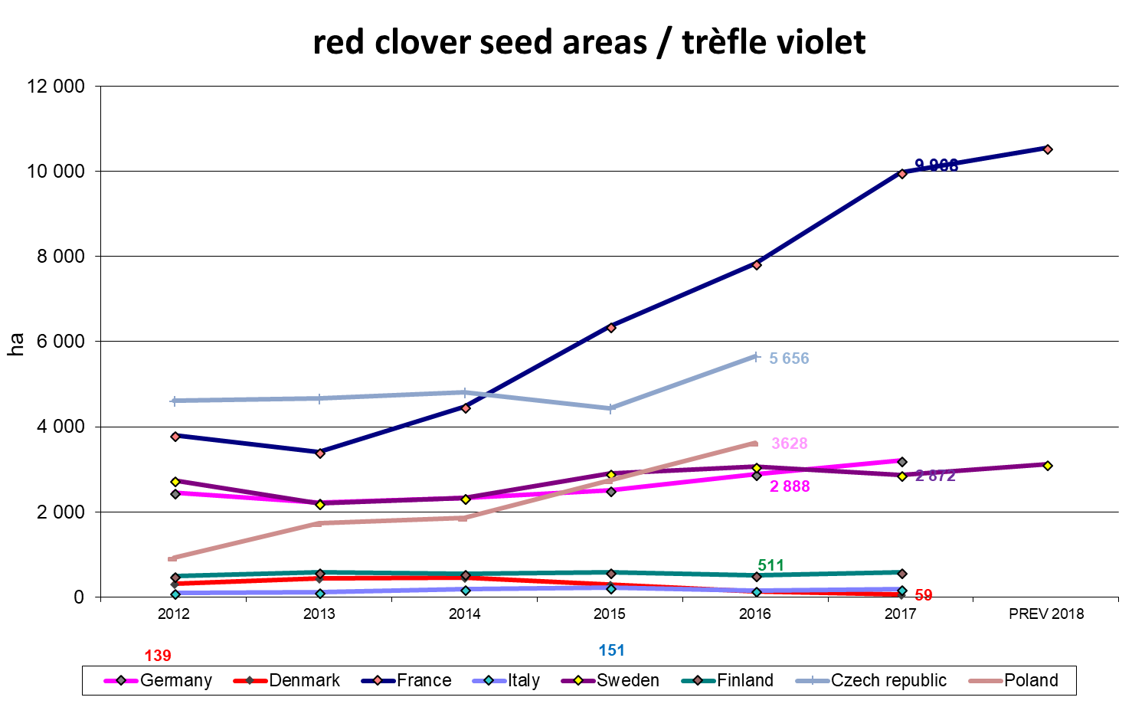
Red clover / Trèfle violet Ha

Slide 17
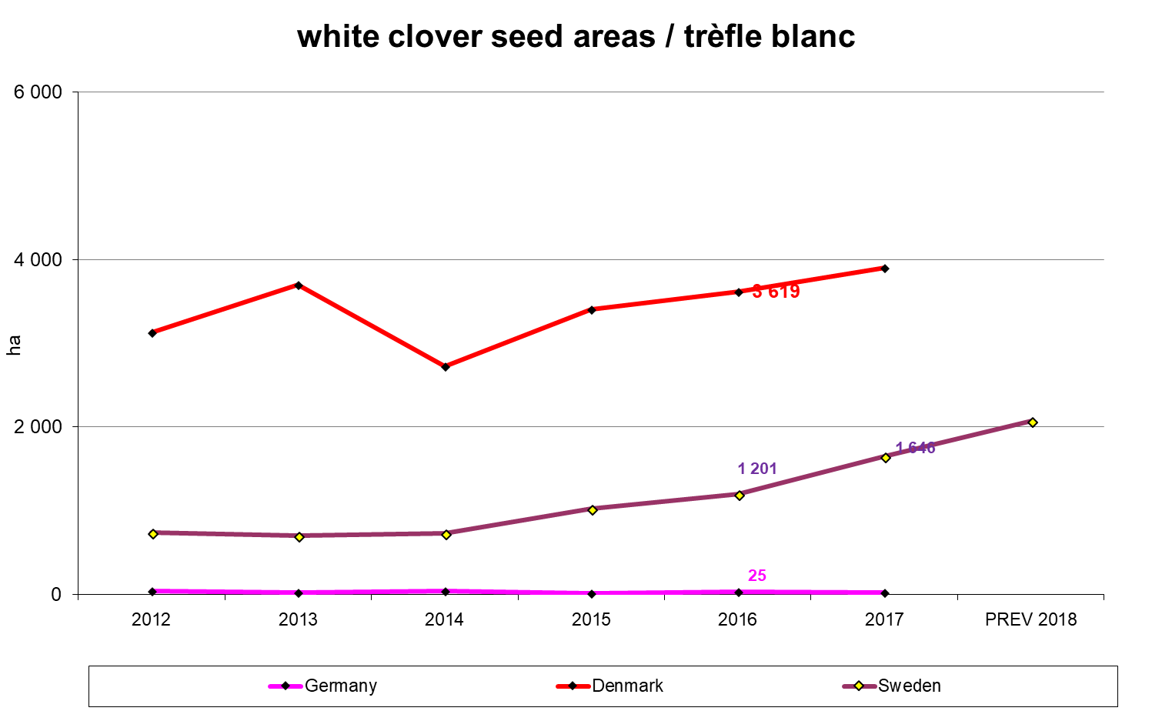
White clover / Trèfle blanc Ha

Slide 18
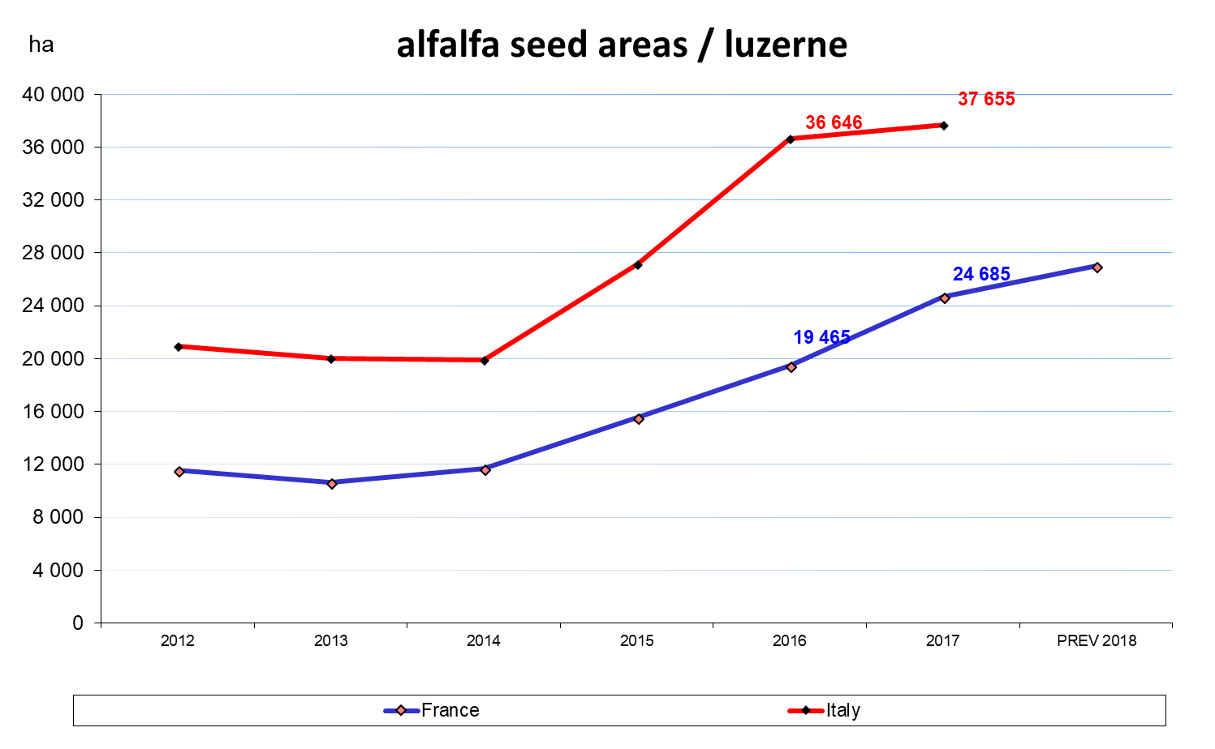
Alfalfa / luzerne Ha

